Slide 1
9
المحاضرة التاسعة ( 9 )
الجهاز العضلي وإصاباته (الجزء الأول)
( ( Muscular System
العام الدراسي
2024 – 2025
المرحلة الثالثة الدراسة صباحية والمسائية
مادة تأهيل الإصابات الرياضية
أ.د. حسن هادي الهلالي
الجامعة المستنصرية – كلية التربية البدنية وعلوم الرياضة

Slide 2
تنويه
هذه المحاضرة خاصة بطلبة
المرحلة الثالثة - الدراسة الصباحية والمسائية
الرجاء لا نسمح بقطع أو استنساخ المحاضرة أو جزء منها أو تدريسها أو إلقائها ونعتبر هذه المحاضرة حقوق شخصية ( ملكية فكرية ) إلى
أ.د. حسن هادي الهلالي
الجامعة المستنصرية – كلية التربية البدنية وعلوم الرياضة

Slide 3
المحاور الرئيسة المحاضرة التاسعة
محاور المحاضرة
3- الجهاز العضلي Muscular System
3ـ1 مقدمة تشريحية Anatomic introduction
3ـ4 الإصابات العضلية The Muscles Injury
3ـ4ـ1 آلام العضلات The Muscles Pain
3ـ4ـ2 إصابة الكدم العضلي The Muscles Contusions
3ـ4ـ3 التقلص العضلي Contraction
3ـ4ـ4 إصابة التشنج العضلي The spasm muscular
3ـ4ـ5 إصابة التمزق العضلي The tear muscular
3ـ5 الأوتار العضلية Tendons
3ـ5ـ1 مقدمة تشريحية Anatomic introduction
3ـ5ـ2 إصابات الأوتار The tendon injuries
3ـ5ـ2ـ1 إصابة تمزق الوتر The tendon tear

Slide 4
3ـ1 مقدمة تشريحية Anatomic introduction
يتكون الجهاز العضلي من العضلات التي تتصل بالهيكل العظمي.
والعضلة (Muscle) كلمةٌ يرجع أصلها إلى الكلمة اللاتينية المرادفة لكلمة فأر(Mouse) ومثلما للفأر جسم فإن للعضلة جسماً هو العضلة نفسها ولها ذَنَبٌ وهو الوتر (Tendon).
ولكل عضلة وتران (الوتر الأول منشأ والوتر الآخر المدغم)
والعضلة نسيج يتقلص ويرتخي عند تحفزه من قبل الجهاز العصبي.
وجسم الأنسان يتحرك بفعل عدة عضلات تعمل سوية.
فالعضلات محركات (mover) سواء الجسم كله أو أجزاء الجسم
مثل حركات
(المشي الركض الكلام التنفس الأكل والحركات كافة تتم عن طريق العضلات).
أما عمل العضلة فيكون
وكل العضلات تُنتج الحركة بطريقة واحدة ، فبانقباضها تشد على أوتارها (بالأخص مدغم العضلة) وبالتالي تُحرك العظام.
(هناك خاصية علاجية ذاتية للعضلة ....)

Slide 5
(خاصية علاجية ذاتية للعضلة)
عند الإصابات البسيطة :
عند إصابة منطقة صغيرة من العضلة بالتلف يتم تجديدها بنمو ألياف عضلية جديدة
أما عند الإصابات العضلية الكبيرة :
أما عند الإصابة الكبيرة فلا يتم تجديدها بنمو ألياف عضلية
بل
تلتئم بنسيج ضام مكونة ندبة.

Slide 6
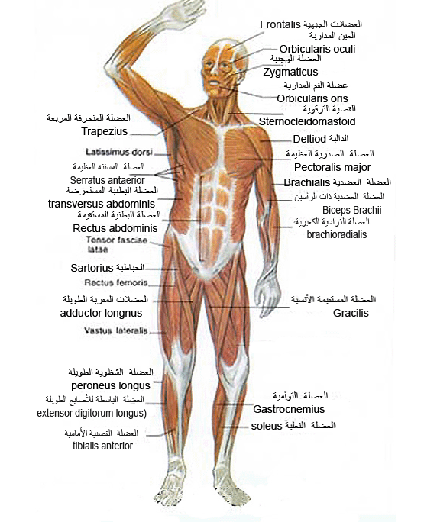
صورة توضح عضلات الجسم من الأمام

Slide 7
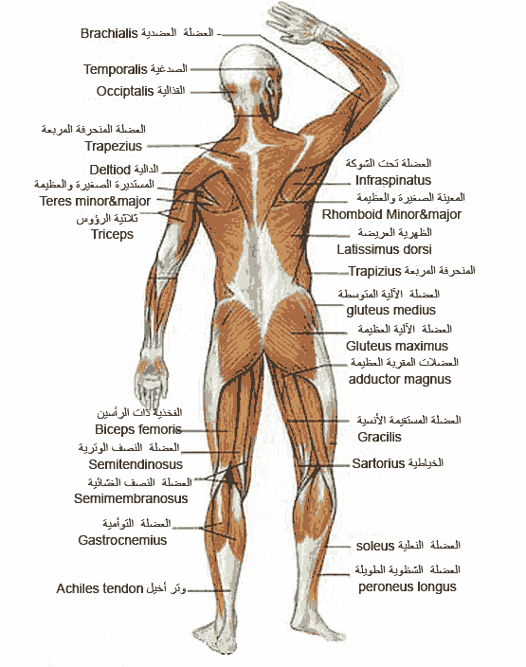
صورة توضح عضلات الجسم من الخلف

Slide 8
3ـ2 أنواع الأنسجة العضلية
تقسم الأنسجة العضلات إلى ثلاثة أنواع من العضلات تختلف من حيث:-
- الشكل
- والتركيب
ولجميعها خاصية التقلص
(كيف يتم التقلص) :
حيث تستطيع أن تقصر من طولها وتغير في عرضها بسرعة وسهولة
وهذه الأنواع من الأنسجة هي:ـ

Slide 9
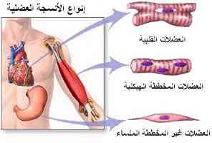
صورة توضح أنوع الأنسجة العضلية

Slide 10
العضلات المخططة (الإرادية)(الهيكلية) Voluntary muscle :
واجبها تحيرك الجسم وانتصاب القامة.
- (إرادية) سُميت هكذا لأنها تخضع في حركاتها لإرادة الإنسان.
- (مخططة) كذلك تُدعى بالعضلات المخططة لأنها تبدو تحت المجهر على شكل خطوط ليفية.
وهذه العضلات تُستخدم في الحركات الهيكلية كالمشي والكلام والكتابة والتنفس (بواسطة عضلات بين الأضلاع وعضلة الحجاب الحاجز).
- (هيكلية) ويَطلق عليها بعض العلماء اسم العضلات الهيكلية نظراً لاتصال نهاياتها بالهيكل العظمي للجسم
تتصل طرفي العضلة بالعظام منن خلال وتري العضلة وكما يلي:-
- (المنشأ) اتصالها الأقرب الذي يكون ثابتاً هو منشأ العضلة
- (المدغم) واتصالها البعيد الذي يتحرك عادة هو مدغم العضلة (Insertion).

Slide 11
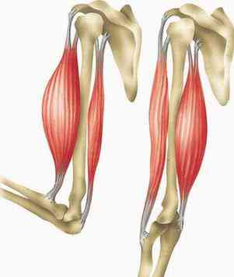
صورة توضح العضلات الهيكلية والوترين المنشأ والمدغم

Slide 12
تركيب العضلة المخططة (الإرادية) (مكونات العضلة بالترتيب)
(الخلية العضلية) : إن الوحدة البنائية للعضلة المخططة هو الليف العضلي muscular Fiber.
(الليف العضلي) : وهو نسيج طولي الشكل يمتد على طول العضلة (تكون الألياف العضلية طويلة ورقيقة طولها يتراوح من 1ملم ـ 30سم).
(غشاء الليف) : ويُحيط بكل ليف غلاف على شكل أنبوب يُسمى الغمد العضلي (muscular Sheath).
(من صفات الغمد) ولا يلتصق هذا الغمد مع غمد الليف الذي يُجاوره مما يُسهل عملية التقلص والانبساط لليف العضلي.
(الحزمة العضلية) : تتجمع الألياف العضلية مع بعضها مكونة حزم عضلية (bundle of fibers) مختلفة الحجم والشكل ويُحيط بكل حزمة من الحُزم نسيج ضام أقوى من الغمد العضلي.
(العضلة) تتجمع الحزم العضلية وتحاط بغلاف من النسيج الضام مكوناً العضلة(muscle).

Slide 13
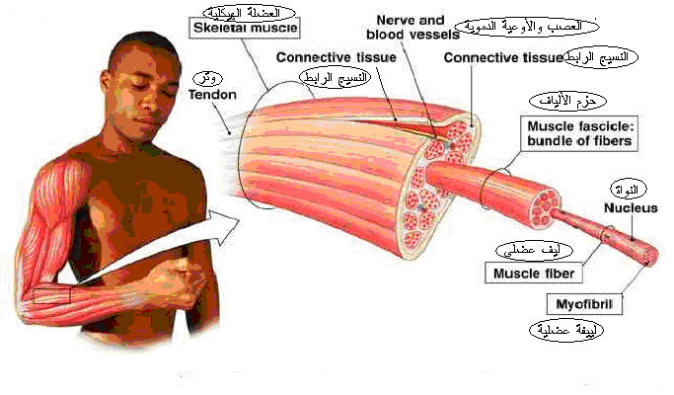
صورة توضح تركيب العضلة

Slide 14
2ـ العضلات اللاإرادية (الملساء) Involuntary muscle:
وهي العضلات تتحرك بعيداً عن إرادة الإنسان.
(الملساء) ويطلق عليها اسم العضلات الملساء لأنها لا تبدي أية خطوط ليفية تحت المجهر وتكون أليافها اقصر وأسمك.
وتوجد في الأعضاء الداخلية (Interior Organs) التي تتقلص آلياً مثل المعدة (Stomach) ، الأمعاء (Intestine) ، الأوعية الدموية (Capillary) ، رحم المرأة (Womb)، والجهاز البولي ، وتسيطر على بؤبؤ العين (Pupil of the eye).

Slide 15
3. عضلة القلب Myocardium:
هي عضلة ذات خصائص وسطية بين النوعين الأوليين إذ هي لا إرادية ولكنها مخططة.
تبدأ بالتقلص من الأيام المبكرة من عمر الجنين وحتى الوفاة بدون تعب (Fatigue)
تعمل عضلة القلب بدون حاجة إلى حوافز من الجهاز العصبي المركزي.

Slide 16
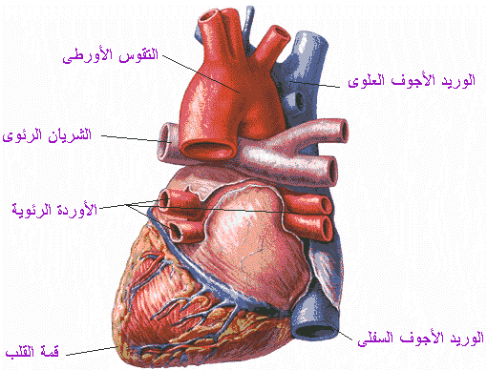
صورة توضح عضلة القلب

Slide 17
3ـ3 التقلص العضلي (الانقباض العضلي)
هناك نوعان من التقلص العضلي Contraction:ـ
التقلص المتحرك (Isotonic) :
فيه تقصير في الليف وبالتالي تقصير طول العضلة.
التقلص الثابت (Isometric) :
تقلص العضلة مع بقائها على طولها ولا يحدث حركة.
س: عرف منشأ العضلة ومدغمها؟
(المنشأ) إن أصل العضلة (Origin) هو ارتكازها الذي يبقى ثابتاً أثناء الحركة في التقلص العضلي.
(المدغم) أما المغرز (Insertion) فهو ارتكازها الذي يتحرك في اتجاه خط سحب الألياف العضلية نحو الأصل (أي تقريب المغرز إلى الأصل).

Slide 18
3ـ4 الإصابات العضلية The Muscles Injury
س: علل ما يأتي :
إصابات العضلات بأنواعها يُعد من الإصابات الكثيرة الحدوث والانتشار بين الرياضيين؟
الجواب: كون العضلات هي الأداة الرئيسة المنفذة لمتطلبات الأداء البدني ومُكون رئيسي للجهاز الحركي للإنسان.

Slide 19
3ـ4ـ1 إصابة آلام العضلات The Muscles Pain
هذه الحالة تنتج عن الإطالة في مده التمرين القائم على شد العضلة وهذا يؤدي إلى حدوث تغيرات في الألياف العضلية المكونة للعضلة نفسها.
والذي يؤدي إلى آلام العضلات والتي تدوم في الغالب (من 8 - 24 ) ساعة عقب كل تمرين.
فإذا تركز الألم في موضع واحد فغالباً ما تكون العضلة قد تعرضت للإصابة
وإذا توزع الألم فمن المحتمل أن يكون ذلك نتيجة تورم أنسجة العضلة التي يُعاني فيها الرياضي من ألم العضلات.
(الوقاية من الألم العضلي) لذلك يجب أن يكون الأداء بطيئاً.
وتعالج الآلام العضلية بالراحة والثلج ورباط ضاغط.
وغالباً ما يشعر بالتحسن في اليوم التالي ويمكنه مواصلة التمارين بعد ذلك.

Slide 20
3ـ4ـ2 إصابة الكدم العضلي The Muscles Contusions
(تعريف) : الكدم العضلي : هو هرس الأنسجة وأعضاء الجسم المختلفة كالجلد والعضلات والعظام والمفاصل نتيجة لإصابتها مباشرة بمؤثر خارجي.
وكدم العضلات : من أهم أنواع الكدمات.
وهي من الإصابات المباشرة وكثيرة الانتشار بين الرياضيين وتكثر في الألعاب الفرقية (Teams games) بسبب الاحتكاك المستمر بين اللاعب ومنافسه أو بسبب الاحتكاك بالأجهزة المستخدمة.
وأكثر أجزاء الجسم إصابة هي الأطراف السفلى وتعيق اللاعب من الاستمرار في مزاوله الأداء من ناحية أخرى.
وكدم العضلات من الإصابات المباشرة ويحدث فيه هرس وتحطيم للألياف العضلية وبالتالي يحدث العديد من التغيرات الفسيولوجية في مكان الاصابة.

Slide 21
أعراض الكدم العضلي Symptoms
ـ ألم (Pain)شديد مكان الإصابة يزداد عند تحريك العضلة ، يزداد الألم اذا حاول المصاب عمل انقباض عضلي إرادي ثابت أو متحرك، مما يُسبب الحد من وظيفة العضلة المصابة وصعوبة تحريكها.
ـ ورم(tumor) بسبب حدوث تمزق جزئي للشعيرات الدموية وانسكاب السائل الدموي (ارتشاح oozing ) ويزداد الورم تدريجيا خلال الأربعة والعشرين ساعة الأولى للإصابة مع زيادة شدة الإصابة
ـ ارتفاع درجة حرارة الجزء العضلي المصاب بالكدم.
ـ تغير لون الجلد في الجزء المصاب فيبدأ باللون الأزرق ثم الأخضر ثم اللون الأصفر إلى أن يعود للون الطبيعي للجلد بعد الشفاء.

Slide 22
إسعافات الكدم العضلي First-aid
الراحة وعدم تحريك العضلة (حسب شدة الإصابة).
استخدام الكمادات الباردة على منطقة الإصابة (لماذا) لإيقاف النزيف وتقليل الورم والألم.
ربط مكان الإصابة (لماذا) ، إن الربط يتناسب الربط تناسبا عكسيا مع شده الإصابة بمعنى أنه إذا كانت الإصابة شديدة وحديثه يكون الربط خفيفا ثم يزداد إحكام الرباط.
رفع الجزء المصاب فوق مستوى القلب (لماذا) لتقليل الورم والألم .

Slide 23
فائدة الرباط الضاغط ما يلي Usefulness of bandage
س: ماهي فوائد الرباط الضاغط؟
يساعد على إيقاف النزيف الداخلي.
يحد من حدوث الورم.
يستخدم كساند للعضلات وبالتالي التقليل من حركتها.

Slide 24
طريقة ربط الرباط الضاغط لها بعض المواصفات والشروط الفنية التي يجب مراعاتها:ـ
س: ماهي طريقة ربط الرباط الضاغط؟
يفضل وضع طبقه من القطن الطبي على مكان الكدم قبل الربط بالرباط الضاغط ليسمح بعمل الدورة الدموية
يبدأ الرباط من أسفل الإصابة بقليل ويتجه إلى أعلى الإصابة ويكون في اتجاه الدورة الدموية
يبدأ الرباط من الجزء الأقل سمكا في العضو إلى الجزء الأسماك حتى لا يسقط الرباط.
يجب وضع العضلات المصابة في وضع الارتخاء ( الانبساط ) قبل عمليه الربط.

Slide 25
علاج إصابة الكدم العضلي Therapeutic
إيقاف النزيف الداخلي عن طريق موقفات النزيف مثل استخدام الماء البارد أو الثلج المجروش لمدة من 20 – 30 دقيقه مرتين أو ثلاثة مرات يوميا وذلك لمده يوم أو يومين بعد الإصابة مباشره.
استخدام المسكنات إذا لزم الأمر على وفق الإرشادات الطبية.
العلاج التأهيلي بعد مرور ثلاثة أيام وبحسب شدة الإصابة ويتضمن:ـ
1.تمرينات علاجية.
2.التدليك.
3.أشعة تحت الحمراء.

Slide 26
3ـ4ـ3 إصابة التقلص العضلي Contraction
(تعريف) : وهو عبارة عن انقباض لاإرادي في أنسجة العضلات.
وتتميز الحالة بتركيز الألم وبقائه في موضع العضلة التي تعرضت للإجهاد.
(سببه) يحدث عند شد العضلة بأكثر مما تتحمل.
(متى يحدث) التقلص يحدث عند إثارة أكبر عدد ممكن من الألياف العضلية وإجبارها على العمل بصورة مفاجئة في الوقت الذي لم تكن فيه هذه الألياف مهيأه للعمل.

Slide 27
أسباب التقلص العضلي The contraction reasons
الأسباب الفسيولوجية للتقلص العضلي
The contraction physiologic reasons
الأسباب الفنية للتقلص العضلي
The contraction technique reasons

Slide 28
س: ماهي الأسباب الفسيولوجية للتقلص العضلي؟
طول مدة تعرض العضلة لنقص الأوكسجين كما يحدث عند القيام بمجهود عضلي لمدة طويلة.
بعض التغيرات الكيماوية داخل العضلة كبقاء كميات الصوديوم داخل الليفة العضلية نتيجة للنشاط مما يغير من طبيعة الوسط الداخلي لليفه.
تأثير بعض المواد الناتجة من النشاط على غشاء الليفة العضلية.
نقص الأملاح المعدنية (الصوديوم ، البوتاسيوم ، المنغنيز ... ).
عدم التوازن العضلي (توازن عمل العضلات العاملة والساندة والمقابلة ذلك يسبب الإصابة العضلة الضعيفة ).
التشوه الخلقي يجعل الجهد على عضلات دون أخرى (تسطح القدمflat foot).

Slide 29
س: ماهي الأسباب الفنية للتقلص العضلي؟
الإحماء (heating) غير الكافي (الإحماء يجب أن لا يقل عن 10 دقائق).
عدم ليونة العضلة (من جراء التمرين العنيف تصبح العضلة مشدودة وتصبح عرضة للتقلص).
الإفراط في التدريب (عند التدريب العنيف مع عدم الراحة تعاني العضلة من تمزق طفيف).
الطرائق غير الصحيحة في التدريب.
أرضية الملعب (الانزلاق في حفرة مثلاً يُسبب ضغط على عضلات دون أخرى).
عدم إتباع البرنامج الكافي لاكتساب قوة التحمل (التمارين المنظمة تُنمي العضلات).

Slide 30
الإسعافات والعلاج لإصابة التقلص العضلي
1. إرجاع العضلة المتقلصة إلى حالة الانبساط وذلك بالقيام بحركة عكسية يترتب عليها شد العضلة أو العضلات المتقلصة.
2. إتباع برنامج الإسعافات الأولية (PRICE) ، ويجب وقف الكمادات الباردة والضغط بعد (24) ساعة ، وإذا تسبب وضع الثلج في زيادة الألم يجب الابتعاد عنه في الحال ، وكلما وجد تورم فإن أفضل عمل هو مواصلة وضع العضو المصاب فوق مستوى القلب لأعلى.
3. ويَنصح الأطباء بالكمادات الساخنة لمدة (24) ساعة بعد حدوث التقلص كون الكمادات الساخنة تفتح الأوعية الدموية وتُزيد من تدفق الدم مما يجلب كميات أكبر من المواد الغذائية للمنطقة المصابة وتوفر الطاقة اللازمة لعملية الشفاء.
تتراوح مدة الشفاء من يومين إلى أسبوعين.

Slide 31
3ـ4ـ4 إصابة التشنج العضلي The spasm muscular
س : عرف إصابة التشنج العضلي؟
(تعريف التشنج العضلي) : هو تقلص عضلي (contraction) شديد ومؤلم جداً وأشد من الطبيعي نتيجة رد فعل عصبي وقد يكون خفيفاً (مثل الوخز الخفيفة) يستمر لثوانٍ وقد يكون حاداً لدرجة الكسر.
ويمكن أن يحدث حتى أثناء النوم لكنه يحدث عادة أثناء التمارين العنيفة.

Slide 32
س: ماهي أسباب التشنج العضلي؟
قلة الماء والأملاح والمعادن مثل البوتاسيوم والمغنسيوم (خاصة في الأجواء الحارة).
أي إصابة أو توتر أو إجهاد في العضلات.
انحباس (obstruction) تدفق الدم نحو العضلات .
فرط التهوية فعند أخذ النفس العميق بدون ضرورة مما يمنع الجسم من استخدام الكالسيوم.
الحركات الغير معتادة.
اضطراب الحالة النفسية (psychology) المصاحبة بشهيق أو زفير عالي هذا يُسبب تغيير حامضية أو قاعدية الدم (HP) أو(PH ) الأس الهيدروجيني للدم.
النسبة الطبيعية (HP) (7.4) ولو قلت النسبة معناه إن حموضة الدم تزيد مثل في حالات الفشل الكلوي.

Slide 33
الوقاية من التشنج العضلي
الإحماء (heating) الجيد.
التدرج في قوة التمارين خاصة عند الانتقال بين الأجواء الحارة والباردة.
التغذية المتنوعة.
الأحذية المناسبة.
الراحة والاسترخاء بين التمارين وبعد الجهد.
تناول الماء والأملاح.

Slide 34
علاج التشنج العضلي
ـ إيقاف الحركة وسحب العضلة باتجاه عكس عملها بقوة وسرعة .
ـ تدفئة العضلة المصابة.
ـ الراحة التامة وعدم تدليك العضلة (ذلك يؤدي إلى زيادة تقلصها وتمزق الألياف العضلية) .
ـ بعد رجوع العضلة إلى الوضع الطبيعي (حمام بخارsauna وتدليك خفيف).

Slide 35
3ـ4ـ5 إصابة التمزق العضلي The tear muscular
س: عرف إصابة التمزق العضلي؟
وهو شد أو تمزق الألياف العضلية أو الأوتار نتيجة جهد عضلي عنيف أكبر من تحمل العضلة.
إن معظم العضلات التي تتمزق تكون مُحددة بالنسبة لعدد الألياف التي تتقطع
كما أن منشأ وإدغام العضلة من الممكن أن ينفصل أو يُفصل مع حدوث كسر أو تفتت بالنقطة العظمية التي يرتبط بها وتر العضلة سواء أكان ذلك في المنشأ أو المدغم.
وفي الأطفال تعد هذه الإصابات من الإصابات الحادة والخطيرة.
كرة القدم والتمزق العضلي
ويُعد التمزق العضلي من الإصابات المنتشرة في كرة القدم ، وذلك ناتج عن طبيعة اللعبة نفسها ، فحركات اللف والدورات وتغيير السرعة المفاجئ من العوامل التي تؤدي إلى تمزق العضلات والأربطة خاصة منطقة أسفل الظهر.

Slide 36
س : ماهي أسباب التمزق العضلي؟
(الجهد العالي) : تَحدُث هذه الإصابة في الألعاب التي تتطلب تحقيق أعلى جهد وسرعة في زمن قصير.
وتحدث الإصابة بسبب التقلص العضلي غير الاعتيادي والذي يرجع إلى العوامل الآتية:ـ
ـ عدم تناسق الانقباض بين المجاميع العضلية العاملة والمعاكسة والساندة مع بعضها البعض .
ـ الفقدان (loss) الشديد للماء والأملاح .
ـ تراكم النواتج الثانوية في العضلة والناتجة من التقلص العضلي .
ـ الانقباض المفاجئ للعضلة.

Slide 37
ومن أسباب التمزق العضلي الأخرى
ـ الجهد الشديد والذي هو أكبر من قوة تحمل العضلة.
ـ اختلاف قوة المجموعات العضلية إثناء التدريب.
ـ عدم الإحماء الجيد للمجاميع العضلية.
ـ قصر العضلات التشريحية وعدم مطاطيتها (flexibility) بما يتناسب والمهارات.
ـ العودة إلى الملاعب قبل الشفاء من إصابات سابقة (شد أو تمزق سابق).

Slide 38
س: ماهي درجات التمزق العضلي؟
البسيطة easy :
(وتشمل عدد قليل من الألياف وتنتج بمجموعة عضلية لها الفعل نفسه) ويتم الشفاء بدون أضرار وبوقت قصير.
2. المتوسطة medium :
( تمزق عدد كبير من الألياف العضلية مع بقاء استمرارية العضلة).
3. الشديدة high :
(تمزق كامل أو انقطاع وتر وينفصل أحياناً جزء من العظم الذي يتصل به وتر العضلة).

Slide 39
س: ماهي علامات وإعراض التمزق العضلي؟
الألم (Pain)المفاجئ في جميع الدرجات والذي يظهر بعد فترة قصيرة.
تورم (tumor) مكان الإصابة نتيجة النزف الداخلي وتغيير لون المنطقة المصابة من الأحمر إلى الأزرق والأصفر بعد مرور عدة أيام وألم شديد عند الضغط.
تشوه العضلة في الإصابات الشديدة (قصر أو فجوة يحسها المصاب).
ضعف شديد عند استخدام العضلة.
تشنج(spasm) العضلة المصابة.

Slide 40
النزيف الذي يحدث بسبب الإصابة التمزق العضلي:
1. النزيف داخل العضلة (داخل الغطاء الخارجي للعضلة)
يحدث عاده في الجزء الخارجي من العضلة.
و الغطاء الخارجي للعضلة في هذه الحالة يكون سليما وهو الذي يمنع من انتشار النزيف خارج العضلة.
في هذه الحالة يشكو الرياضي من الم شديد جدا لعدم مقدره الدم على الخروج خارج الغطاء الخارجي للعضلة.

Slide 41
2. النزيف خارج العضلة (خارج الغطاء الخارجي للعضلة) أي بين مجموعه العضلات.
يحدث عند تمزق الغطاء الخارجي للعضلة.
والمصاب بهذه الحالة يشكو من الم اقل في شدته نتيجة لمقدره الدم على الخروج خارج الغطاء الخارجي للعضلة.

Slide 42
علاج التمزق العضلي
عمل الإسعافات الأولية (RICE) (راحة، ثلج، ضغط، رفع ).
العلاج لحين مرحلة الشفاء ويهدف إلى:ـ
  إعادة التئام الألياف العضلة الصحيح والسليم.
  المحافظة على الاتزان العضلي للمجموعات العضلية .
  تنمية التوافق العصبي للعضلة .
الجراحة (operation)في حالة العضلة الممزقة والوتر المقطوع وما يُصاحبه من كسور.
استخدام وسائل العلاج (العلاج الطبي وجلسات الأشعة وتدفئة المنطقة المصابة مع استخدام التدليك والتمارين العلاجية البسيطة والمتدرجة بالصعوبة المتميزة بالتقلص الثابت للعضلات).

Slide 43
3ـ5 الأوتار Tendons
3ـ5ـ1 مقدمة تشريحية Anatomic introduction
يتكون الوتر من مجموعة حزم من النسيج الغروي ذو خلايا نجمية كثيف صلب وقوي جداً وأكثر قوة من الألياف العضلية.
الوتر أملس لونه أبيض لقلة الأوعية الدموية فيه كونه يحتاج إلى تغذية قليلة.
والأوتار هي التي تربط العضلات مع العظام.
العضلات والأوتار يُكمل بعضها البعض ، فالأوتار التي تشبه الحبال وهي امتداد للعضلات لا تتقلص إنما العضلات هي التي تتقلص ، نهاياته ترتبط بسمحاق العظم.
تتركز الأوتار في مناطق تسهل فيها الإصابة فعندما تتحرك تحتك بالعظام والأربطة الأخرى إما العضلات فتتركز في مناطق محمية ولا تتعرض للاحتكاك مع أنسجة صلبة.
وأعضاء الإحساس في الأوتار تسمي أعضاء كولجي Golgi Organs وتنبه عن طريق التوتر الذي يحدث عندما تنقبض العضلة أو تشد فينتقل ذلك إلى الأوتار.

Slide 44
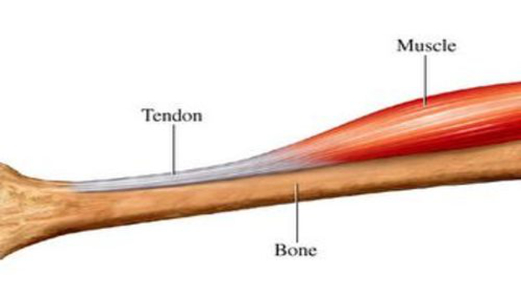
الوتر (Tendons)

Slide 45
(معلومة للفائدة) كيف خلق الله تعالى وقاية للعضلة
هناك اثنان من هذه المكونات خلقها الله تعالى في أوتار العضلات وهما :-
أجسام كولجي الوتريGTO) ) (يكون في مدغم العضلة).
والمغزل العضلي MS) ) (تشبه النوابض ومحيطة بكل ليف عضلي).
هما عضوان ينتميان إلى الجهاز العصبي ويعملان للتأثير على الحركات القسرية الشديدة.
يعمل هذان العضوان كمستقبِلات حسية مهمة
التي تلعب دورًا في المرونة
يعمل جسم كولجي الوتري (GTO) والمغزل العضلي (MS) معًا بشكل انعكاسي لتنظيم انقباض العضلات والوصول بالمدى الحركي للعضلة بحسب استعداد العضلة ومطاطتيها فلا يسمحان ان تنبسط أو تتقلص العضلة فوق قابليتها مما يحميها من الإصابة.
كما موضح بالصور اللاحقة...

Slide 46
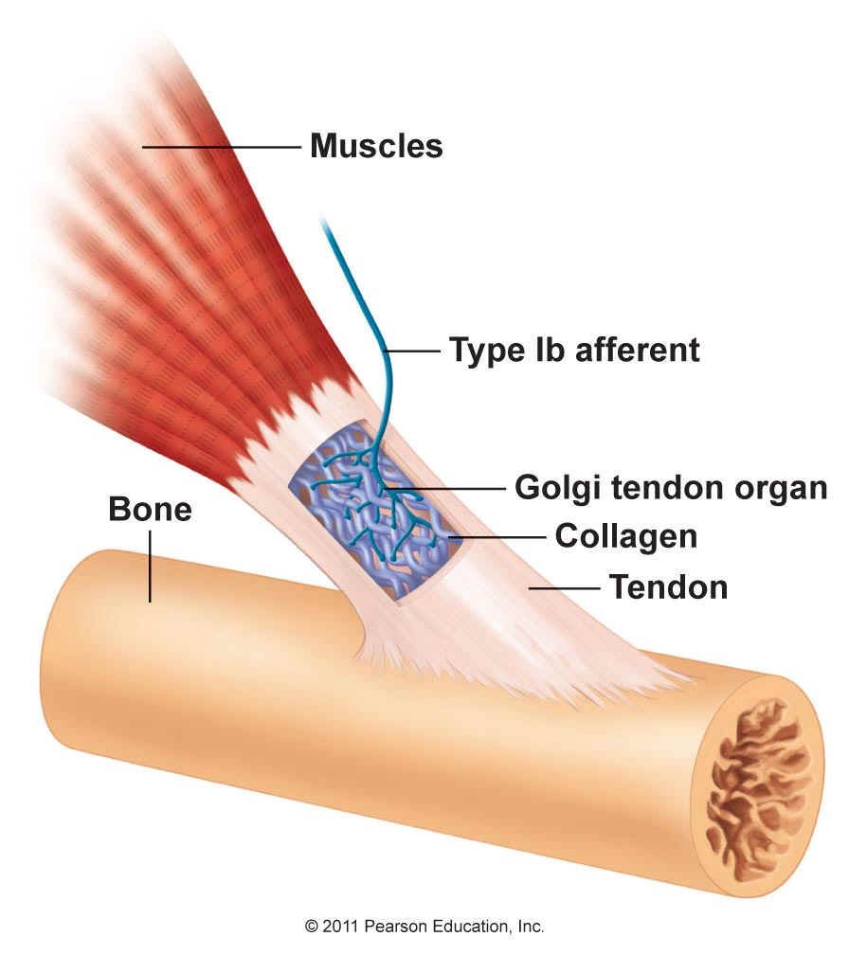
أجسام كولجي الوتري (GTO) )

Slide 47
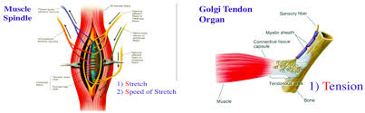
أجسام كولجي الوتريGTO) ) (يكون في مدغم العضلة).
والمغزل العضلي MS) ) (تشبه النوابض ومحيطة بكل ليف عضلي).

Slide 48
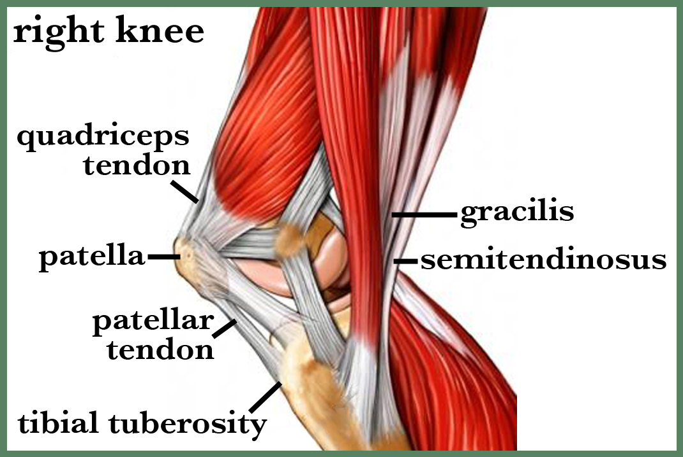
العضلات والأوتار التي تدعم الركبة اليمين

Slide 49
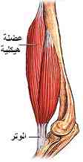
صورة توضح وتر العضلة ذات الرأسين العضدية

Slide 50
3ـ5ـ2 إصابات الأوتار The tendon injuries
3ـ5ـ2ـ1 تمزق الوتر The tendon tear
(تعريف تمزق الوتر) وهو عبارة عن انفصال الوتر من العظم أو العضلة أو التمزق الكامل للوتر نفسه.
س: ماهي أسباب تمزق الوتر؟
تمزق الوتر عادة ينتج من تقلصات فجائية عنيفة.
وتحدث بالغالب لدى لاعبي كرة اليد ورافعي الأثقال (الألعاب التي تتطلب سرعة كبيرة).
والرياضيون الذين لديهم عضلات مشدودة أكثر عرضة لتمزق الأوتار.

Slide 51
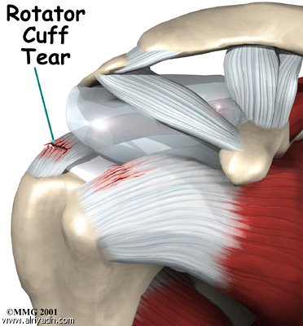
صورة توضح تمزق اوتار عضلات الكتف

Slide 52
أعراض تمزق الأوتار
ألم حاد لدرجة أن المصاب لا يسمح لأحد بأن يُحرك مكان الإصابة ولا يتحمل فحصها.
تصبح المنطقة أعلى الوتر متورمة وتؤلم لعدة أيام.
بعد يوم أو يومين تظهر علامة سوداء أو زرقاء كبيرة نتيجة للنزيف الداخلي فوق منطقة الجلد الذي يقع تحته التمزق.

Slide 53
إسعافات تمزق الأوتار First aid
عمل الإسعافات الأولية (PRICE).
إذا كانت الإصابة بالقدم يحمل المصاب على نقالة.
إعطاء الأدوية المهدئة.
إذا ازدادت الإصابة وهناك شك في مكانها يجب مراجعة الطبيب.
ـ أفضل طريقة لتجنب تكرار الإصابة بعد الشفاء هي ترويض ( تدريب ) الأوتار وشَدها يومياً.

Slide 54
انتهت المحاضرة رقم 9
وصلنا إلى موضوع
3ـ5ـ2ـ2 مفصل المرفق (الكوع) وإصابته Tennis elbow
نكمل محاضرة الجزء الثاني والاخير من الفصل الثالث في المحاضرة القادمة رقم (10)
أ.د. حسن هادي الهلالي
الجامعة المستنصرية – كلية التربية البدنية وعلوم الرياضة
3ـ5ـ2ـ2 مفصل المرفق (الكوع) وإصابته Tennis elbow

